Slide 1
关于2021年四川大学《毛泽东思想和中国特色社会主义理论体系概论》课程暑期实践活动安排

Slide 2
主题：“传承红色基因·激扬青春风采”
一、暑期实践参考选题
1.“牢记初心使命”红色参访活动
2. 参与“党史、新中国史、改革开放史、社会主义发展史宣传教育”实践活动（组织读书学史、基层宣讲、学习体验、致敬革命先烈等。参见附件1）
3. 参与“我心中的思政课”微电影活动
4. 乡村振兴问题调研

Slide 3
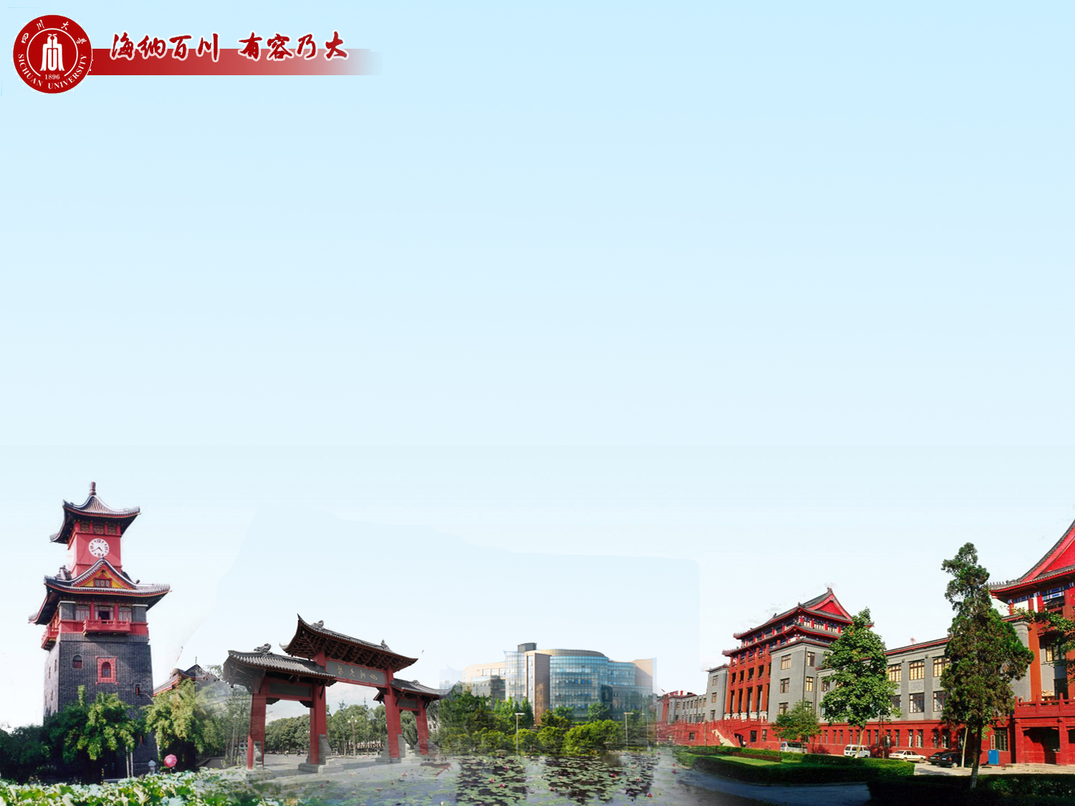
5. 基层党组织建设（农村、企业）情况调研
6. 社区治理问题调研
7. 基层文化建设问题调研
8. 民生建设问题调研
9. 生态环境问题调研
10. 志愿服务实践
11.其他问题
以上选题仅供参考，同学们根据自己在假期中的实际情况，确定自己的实践报告选题。

Slide 4
二、暑期实践活动的方式
在确保防疫安全、遵守地方防疫规定的前提下，同学们可以通过问卷调查、小型座谈会、个别访谈、参观考察、暑期短工、支教、社区服务、志愿者服务等方式获取第一手资料；可以通过多种渠道，如学校有关部门的组织、家庭的支持、朋友的介绍、个人的规划等途径获得实践的机会。 同学们可以参与到学校、所在学院以及社会各种有单位组织的、有经费支持的团体项目中。有条件的同学，可以几个人一组，对某个选题进行调研；回到家乡的同学，也可以就近展开调研。暑假期间打工的同学，可以结合自己打工生活，总结自己的打工的经历、经验与启示等。

Slide 5
三、暑期社会实践活动的组织及实践报告的基本要求
暑假社会实践活动由同学根据自己的情况来安排。社会调研活动可以由几个同学共同参与和组织，但最终的实践报告只能是各自写作、单独提交。如果社会调研活动是由几个同学共同参与组织的，在实践报告中应注明共同参与的其他同学的基本信息（姓名、学院、任课老师和助教）。

Slide 6
正式报告的字数：4000-5000字。暑期实践报告应包含的基本要素：（1）实践的时间、地点、目的与参与成员；（2）实践的内容；（3）实践的感悟（文字不宜太多）。在文档中可以附上本人现场调研的活动照片和其他佐证材料，如实践活动中录有小视频，可制作成光盘，粘在所提交实践报告的内页。
参考格式与框架结构（见附件2）

Slide 7
四、暑期实践报告的提交方式及提交的时间、地点
由同学自荐或由老师指定的方式确定班级内暑期实践报告的代收人员。代收实践报告的同学应按时将报告交给任课老师。

Slide 8
在下学期学校开学后正式上课第一周的星期一之前，同学们将社会实践报告交到班上负责代收的同学处。负责代收的同学以及教学班上自行直接提交报告的选课同学，于第一周的星期二（上午9:00-11:30；下午2:00——4:30），将实践报告交到江安校区文科楼二区307室（马克思主义中国化教研室）。任课老师将于当日在学院307办公室集中收取社会实践报告。任课老师对收集本班实践报告的方式和时间另有安排的除外。
学生未按时提交社会实践报告，没有社会实践环节的成绩，责任由学生自负。

Slide 9
五、其他
1．实践报告是对暑假中本人参与的社会实践活动的总结和分析，不能写成纯粹的理论文章。实践报告应体现出同学参与实践的时间、地点、方式、人员、内容和过程等。实践报告必须真实，严禁抄袭，否则以零分计。
2．学生在社会实践报告中必须在标题栏下注明自己的姓名、学院、学号、任课老师、课序号（或注明本人上课的时间和教室，以便登记成绩）、本人的联系电话和电子邮箱。
3．暑假社会实践活动是由同学根据自己的情况自行安排的活动，社会实践活动需要量力而行，务必注意安全。

